Slide 1
Parkplatzstandards
<Veranstaltung>
<Datum>
<Ort>
<Redner>, <Organisation>

Slide 2
Definition der Parkplatzstandards

Slide 3
Parkplatzstandards
Die Parkplatzstandards für Neubauten regeln, wie viel Raum für (Auto-)Stellplätze für Neubauten vorgesehen werden soll.
Die Parkplatzstandards wurden entwickelt, um Bauunternehmer anzuweisen, Parkplätze in Bezug auf Folgendes zu planen:
die Anzahl der Wohnungen (oder Größe der Wohnungen)
die Anzahl der neuen Büros/Geschäfte/Arbeitsplätze usw.
Die meisten Länder haben Mindestanforderungen und Bauunternehmen können bei Bedarf mehr Raum für Parkplätze vorsehen
Notes:
One of the fields of activities within the Park4SUMP Project is parking standards.
Parking standards are also known as parking requirements or parking norms.
In this training material we focus on parking standards for new developments.
New development is a broad term. It refers to new residential areas, but also to areas with mixed use of residential and commercial space, which is increasingly the focus of new urban expansion projects. Purely commercial areas are not discussed in greater detail for reasons of complexity

Slide 4
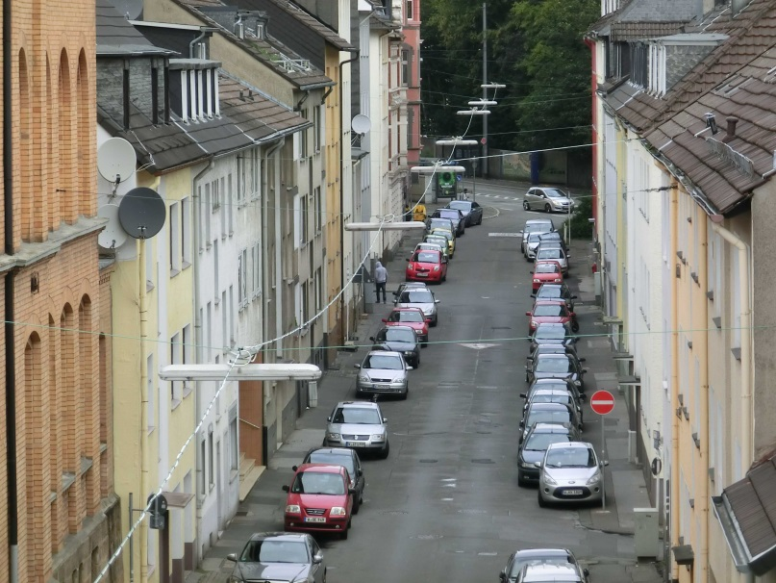
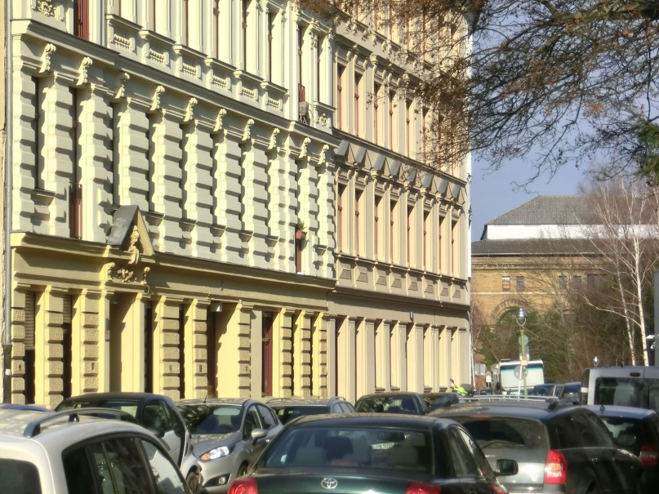
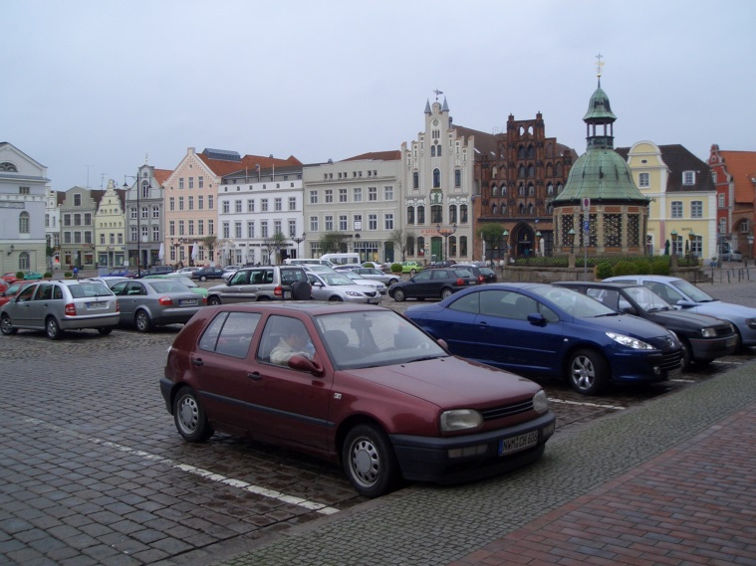
Parkplatzstandards
Die Parkplatzstandards wurden eingeführt:
um die Straßen für den fließenden Verkehr frei zu halten
um zu verhindern, dass ein (neuer) Standort – Bürogebäude, Neubau, neues Einkaufszentrum – Parkprobleme in der Nachbarschaft verursacht
© Jürgen Gies
© Jürgen Gies
© Martina Hertel
Notes:
European cities were not built for cars so all new buildings and all new developed areas had to provide sufficient off street parking space. Each new apartment should have its ‘own’ parking space. Office buildings, shopping centers and other points of interest (restaurants, cinemas, sports locations etc.) should provide enough parking spaces for customers, deliveries and employees. The idea was to keep the streets free for the flowing traffic and “prevent that a (new) location, for example an office building, generates parking problems in its vicinity, for example residential areas” (Mingardo 2016: 16).

Slide 5
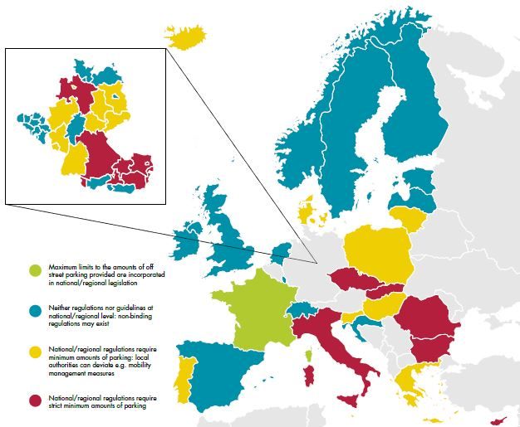
Parkplatzstandards
Die häufigste Parkplatzanforderung sieht einen Parkplatz pro Wohnung/Wohneinheit vor
In ländlichen und vorstädtischen Gebieten ist die Parkplatzanforderung oft noch höher: 1,5
Quelle: Küster, F. and Peters, M. (2018): Making buildings fit for sustainable mobility – Comparing regulations for off-street bicycle and car parking in Europe. Europäischer Radfahrerverband. S. 27
Notes:
So, the parking standards were fixed in local, regional or sometimes national regulations in a number of European countries. The most frequent rule was and still is “one car parking space per apartment”. In rural and suburban areas the rule was and still is much higher: Especially housing has the requirement for 1.5 cars per living unit in average.

Slide 6
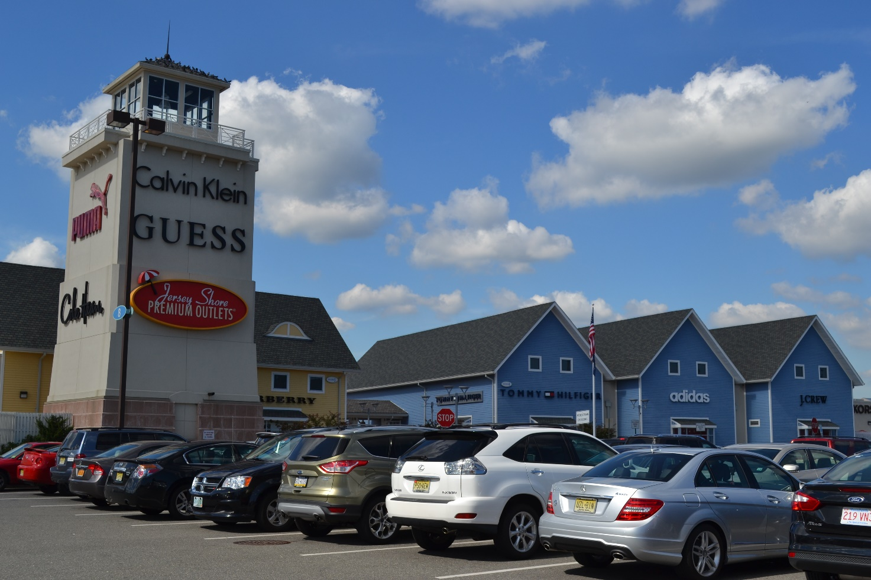
Parkplatzanforderung für gewerblichen Raum
Die Vorschriften für Einkaufszentren, Geschäftsräume, Erholungsgebiete etc. variieren erheblich
© Martina Hertel

Slide 7
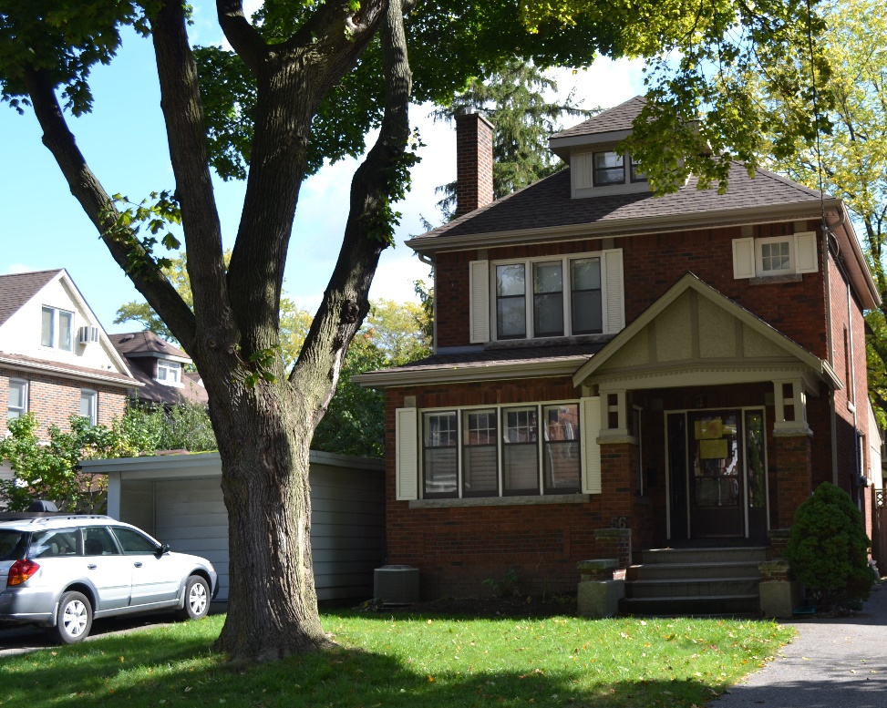
Aber…
Die Verfügbarkeit von Parkplätzen führt zu Fahrzeugbesitz und -nutzung – was wiederum zu Verkehr führt oder Verkehr anzieht
Studien zeigen, dass die
Verfügbarkeit,
der Ort,
die Entfernung und
der Komfort verfügbarer Parkplätze Einfluss auf die Attraktivität der privaten Pkw-Nutzung haben
© Martina Hertel
Dies kann wiederum die Attraktivität aktiver Verkehrsmittel wie Radfahren und Gehen und die Nutzung öffentlicher oder gemeinsamer Verkehrsmittel verringern

Slide 8
Hintergrundinformationen

Slide 9
Wahl des Verkehrsmittels zur Arbeit
Quelle: „Österreich unterwegs 2013/2014“ BMVIT 2016

Slide 10
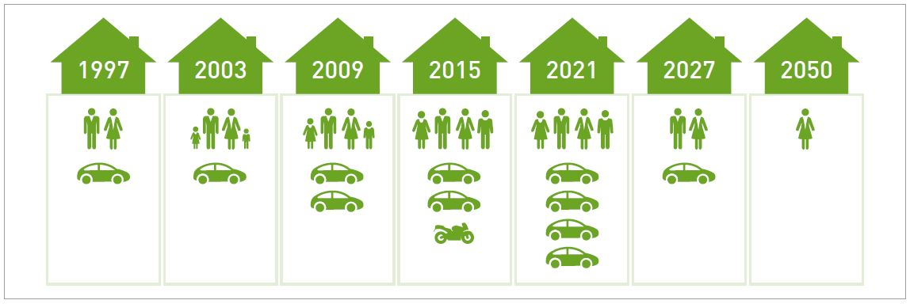
Wie viel Parkraum kann jedoch als genug bewertet werden?
Der Bedarf an Parkplätzen im Lebenszyklus eines Wohnhauses verändert sich im Laufe der Zeit
Wie sieht das beste Verhältnis aus?
Quelle: „Kommunale Stellplatzsatzungen - Leitfaden zur Musterstellplatzsatzung NRW“ Seite 17
Notes:
The typical life cycle of a family implies differences in car ownership. As soon as children are in the house, for example, a car is purchased for the first time. If only one parent works one car may be enough. If both parents are going to work, two cars may be necessary depending on the location of the workplace. Children may get their own car. After the children move out and the parents are retired, there may again be no car in the household. The right number of parking spaces for each apartment is therefore not easy to determine, which is why flexible solutions such as neighborhood garages are becoming increasingly important. The figure shows a typical life cycle of a family.

Slide 11
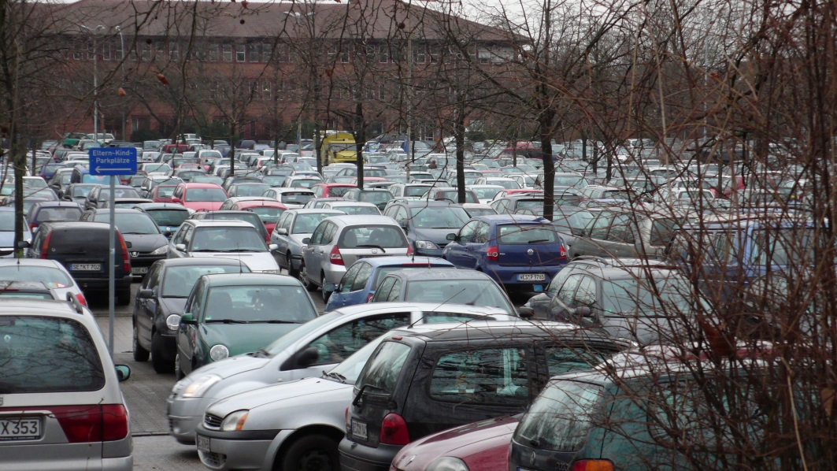
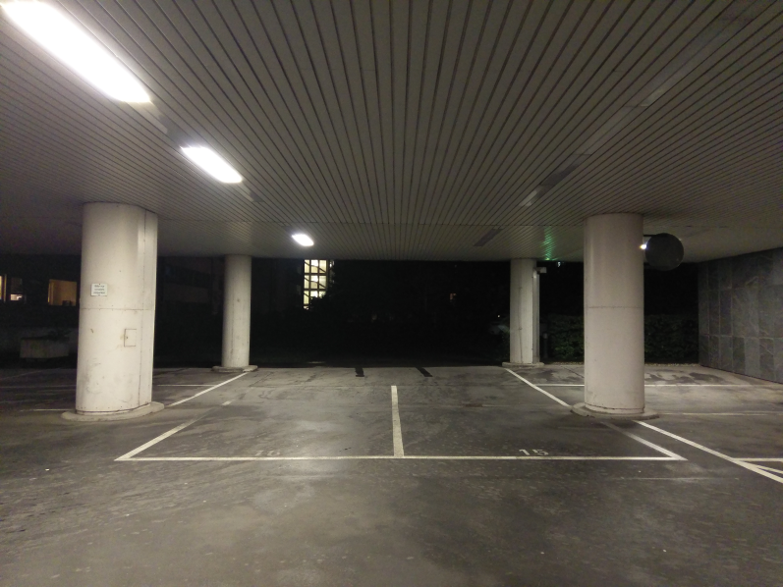
Hohe Parkplatzanforderungen sind teuer
Baukosten pro Parkplatz (inkl. Zugangskosten) abhängig von Immobilienkosten auf Basis empirischer Werte
© Martina Hertel
© Jörg Thiemann-Linden
© Martina Hertel
~Bis zu 3.000 €
~5.000 € bis 20.000 €
~20.000 € bis 72.000 €
Plus: Die jährlichen Betriebskosten belaufen sich auf zwischen 2 % und 8 % der Baukosten
Notes:
High requirements to build the fixed standards affect construction and maintenance costs of (new) buildings, created land use conflicts and severe environmental problems. Most countries have so called “minimum requirements” , but building developers can build more if they want. Fix maximum car parking allowances are limiting how much parking is provided in new building in order to reduce costs and deal with all other named problems.

Slide 12
Sind Parkhäuser die Lösung?
Leider muss der Bau von Tiefgaragen in der Regel von allen Mietern oder Bewohnern mitfinanziert werden!
Gefangen … für die Zahlung der Rechnung anderer
Eine Tiefgarage in einem typischen Mehrfamilienhaus im Stadtgebiet ist mit Gebäudekosten von durchschnittlich zwischen 22.000 und 26.000 Euro verbunden.
Die Tiefgarage macht etwa 10 Prozent der Baukosten aus, die meist auf alle Anwohner verteilt werden. Es spielt keine Rolle, ob sie ein Auto besitzen oder nicht.
Quelle: „Umparken – den öffentlichen Raum gerechter verteilen
Zahlen und Fakten zum Parkraummanagement“, Agora Verkehrswende, 3. aktualisierte Auflage 2020

Slide 13
Nicht jeder Bewohner hat ein Auto…!
… vor allem Haushalte mit geringem Einkommen sind manchmal nicht in der Lage, ein Auto zu finanzieren, müssen aber die Baukosten für Parkraum mitfinanzieren
Quelle: „Mobilität in Deutschland“. Kurzbericht. BMVI (2017)

Slide 14
So sollten Parkplatzanforderungen künftig gehandhabt werden
Hohe Anforderungen an den Bau einer festen Anzahl von Parkplätzen haben Auswirkungen auf die Bau- und Wartungskosten
Die induzierte Pkw-Nutzung schafft Konflikte in Bezug auf die Landnutzung und schwere Umweltprobleme. Gemeinden stehen drei Handlungsoptionen zur Verfügung – wenn auf lokaler Ebene geregelt:
Abschaffung der Parkplatzstandards (keine Mindestanforderungen in Bezug auf Parkplätze), um die Baukosten zu senken
Den Bauunternehmen rechtlich die Möglichkeit geben, die Mindestanforderungen für Parkplätze zu senken, wenn Alternativen vorhanden sind, z. B. durch gute öffentliche Verkehrsanbindung
Festlegung der maximalen Parkplatzbewilligung – Begrenzung der Anzahl der Parkplätze für einen Neubau

Slide 15
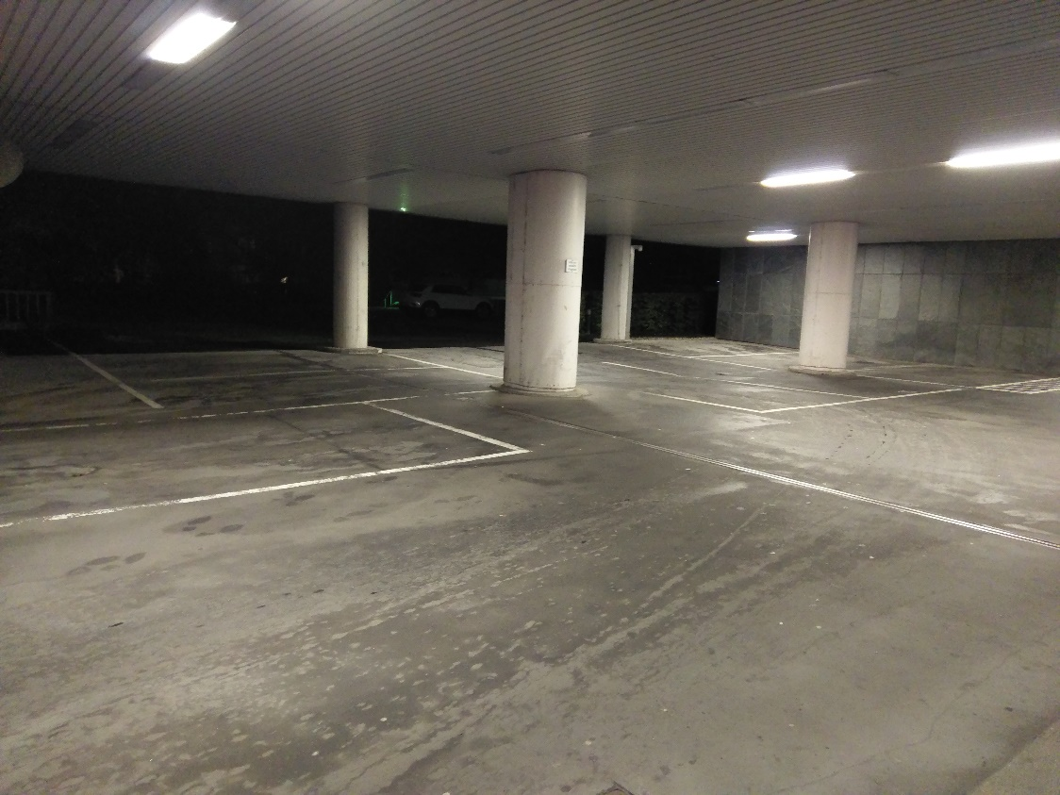
a. Abschaffung der Parkplatzstandards (keine Mindestanforderungen in Bezug auf Parkplätze), um die Baukosten zu senken
Keine erforderlichen Parkplatzstandards für Neubauten
in Berlin und Hamburg – Mitte der 1990er Jahre eingeführt…
© Martina Hertel
=> Kein Erfolg: Es wurden so viele Parkplätze wie normalerweise benötigt gebaut ….in Berlin wäre eine Bewilligung für eine maximale Anzahl an Parkplätzen besser gewesen

Slide 16
b. Die Mindestanzahl an Parkplätzen senken, wenn Alternativen vorhanden sind
Den Bauunternehmen rechtlich die Möglichkeit geben – mithilfe einer Verordnung – die Mindest-Parkplatzanforderung zu senken, wenn Alternativen vorhanden sind, aufgrund:
hervorragender öffentlicher Verkehrsanbindung (genannt „PT-Bonus“)
gemeinsam nutzbarer Mobilitätsoptionen wie Carsharing, Bike-Sharing, Cargo-Bike-Sharing etc.
hochwertiger Fahrradabstellplätze
eines fortschrittlichen Mobilitätskonzepts
=> Absolut notwendige Voraussetzung (zwingend erforderliche Anforderung) für eine niedrigere Anforderung sind gebührenpflichtige oder geregelte Parkflächen für On-Street-Parken für den Bereich und die angrenzenden Bereiche

Slide 17
Bewährte Verfahren für geringere Parkplatzanforderungen

Slide 18
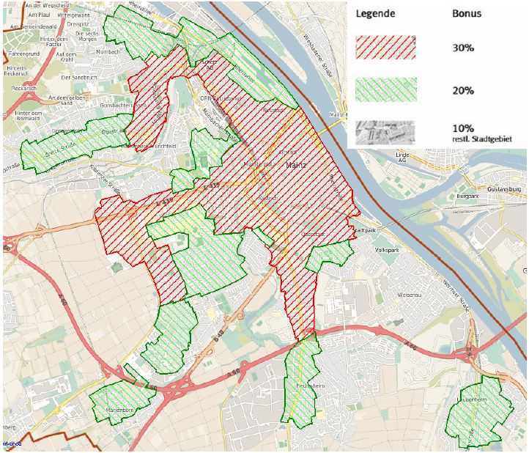
b. Reduzierung der Mindest-Parkplatzanforderungen, wenn Alternativen vorhanden sind... aufgrund des Vorteils einer guten öffentlichen Verkehrsanbindung
Bewährte Verfahren in der Stadt Mainz:
Die Verordnung senkt den Parkplatzbedarf bei gutem ÖPNV prozentual und trägt damit zur Senkung der Baukosten bei
Quelle: https://bi.mainz.de/vo0050.php?__kvonr=16807
Notes:
Since 2015, the city of Mainz has been making use of the extended scope of action that the Rhineland-Palatinate State Building Regulations give the municipalities for determining the nec-essary number of parking spaces for new construction projects. The parking space statutes de-fine a public transport bonus based on the quality of access. The public transport bonus is used to divide the city area accordingly. This regulation is intended to take account of the actually lower parking space requirements with good public transport connections, and at the same time to contribute to reducing construction costs.

Slide 19
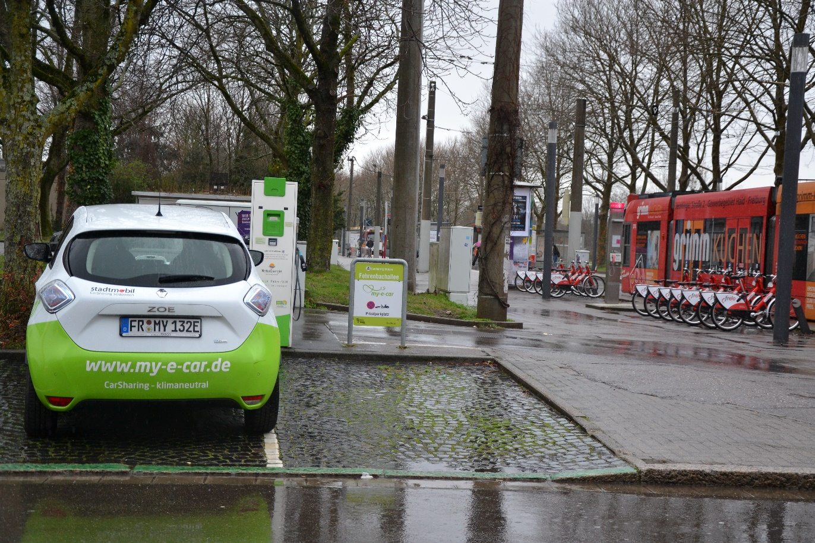
b. Reduzierung der Mindest-Parkplatzanforderungen, wenn Alternativen vorhanden sind…
...durch gemeinsam nutzbare Mobilitätsoptionen wie Carsharing, Bike-Sharing, Cargo-Bike-Sharing etc.:
Bewährte Verfahren in der Stadt Freiburg:
Mobilitätszentrum neben Wohngebiet und Technischem Rathaus
© Martina Hertel

Slide 20
b. Reduzierung der Mindest-Parkplatzanforderungen... aufgrund hochwertiger Fahrradabstellmöglichkeiten
Zwingend erforderliche Bestimmung für Fahrradabstellplätze!
Einbau von Vorderradhalterungen, sogenannten Felgenkillern, für Neubauten nicht zulässig
Fahrradabstellplätze müssen einen sicheren Stand bieten, leicht zugänglich und ausreichend beleuchtet sein
Die Anzahl der zu bauenden Fahrradabstellplätze richtet sich nach der Art der Gebäudenutzung (→ Richtzahlentabelle)
Reduzierung der Parkplatzpflicht (Pkw) durch Maßnahmen im Bereich der Fahrradverkehrsförderung wie Bereitstellung von Lastenfahrrädern, Überdachung oder Absperreinrichtungen für Fahrräder, Schließfächer zum Laden von Pedelec-Batterien etc.

Slide 21
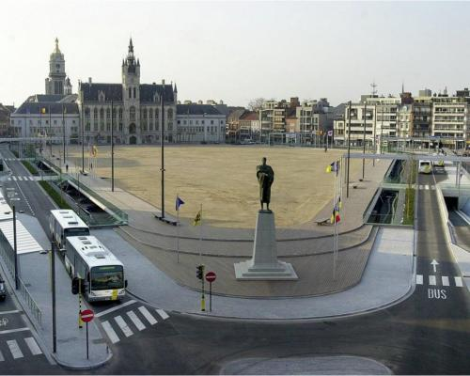
b. Bewährte Standards für Fahrradabstellplätze
Bewährte Verfahren in Sint-Niklaas:
1 Fahrradabstellplatz pro Bewohner, aber 1 Stellplatz pro Wohneinheit
Bewährte Verfahren in Frankreich:
Maximale Anforderungen für Pkw-Parkplätze und Mindestanforderungen für Fahrradabstellplätze gelten für Mietwohnungen mit finanzieller Hilfe
© Park4SUMP
Notes:
Considering the optimal traffic policy differentiation between maximum standards for car parking and minimum standards for bike parking is France the only jurisdiction that scores highest marks for both categories. But it should be noted that this maximum car parking policy only applies to rental housing financed with a loan assisted by the state as well as certain types of developments providing accommodation for the elderly and for university residences (Küster / Peters 2018: 29).

Slide 22
b. Reduzierung der Parkplatzanforderungen durch Carsharing
Stadt | Neubauprojekt | Reduzierung der Parkplatzanforderungen für Neubauten | Kosten
München | Wohneinrichtung für mehrere Generationen mit 120 Wohneinheiten in München Carsharing-Partner: STATTAUTO München | Reduzierung der Parkplatzanforderungen seitens der Gemeinde durch Carsharing-Station: 0,5 statt 0,8 | Reduzierung der Baukosten (Tiefgarage): ca. 300.000 Euro, wovon ca. 150.000 Euro nicht über Parkplatzmieten refinanziert werden können
Quelle: Vortrag von Gunnar Nehrke am 14. November 2019, Difu Seminar
© Martina Hertel
Quelle: https://www.stattauto-muenchen.de/renault-zoe/

Slide 23
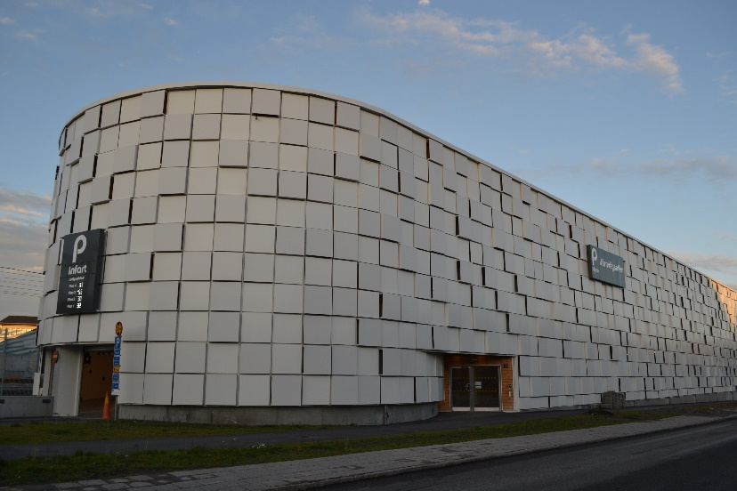
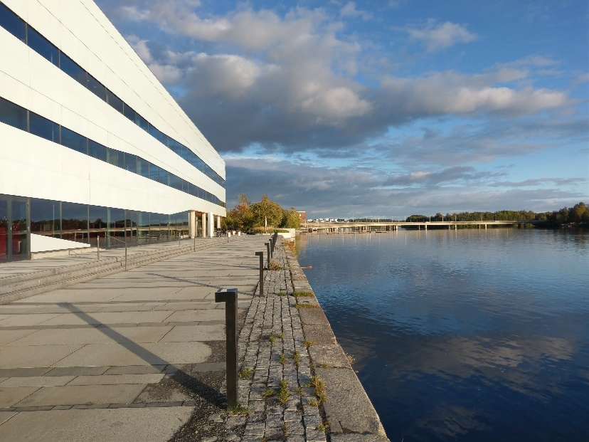
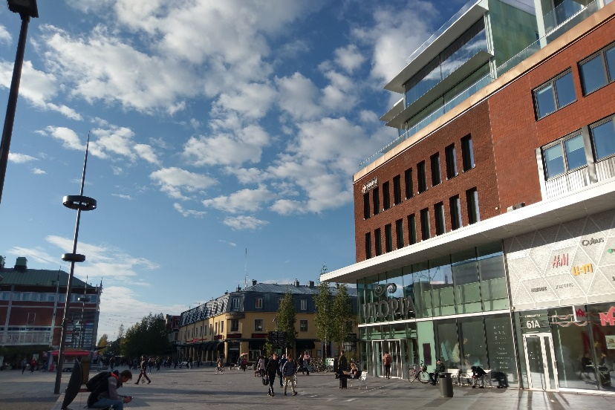
b. Bewährte Verfahren in Umeå: Im Rahmen des „Green Parking Payoff“-Projekts bieten Bauträger nachhaltige Mobilitätsdienstleistungen im Austausch gegen geringere Parkplatzanforderungen
© Martina Hertel
Alle Fotos von Martina Hertel
Notes:
In the Green Parking Payoff project, property developers provide sustainable mobility services in exchange for lower parking requirements. Examples of services are: provision of bicycle facilities such as service stations and dressing rooms; facilitation for carpooling, and; allocation of resources to a mobility management fund.
Umeå is one of Sweden’s fastest growing cities. This creates several challenges linked to urban development e.g. air quality deterioration and urban sprawl.
Based on an agreement between the City, the city parking company and property developers, the number of employee parking places on commercial properties can be reduced. forecasts show that the full potential of the project is a 41 % shift from car to more sus-tainable transport modes at real estate level. The project aims at creating a clear win-win situation for Umeå, the real estate owner and the environment. So far the project has been a success and has been extended to incorporate more property developers including Umeå Municipality.Umeå Municipality wants to set a good example by participating in the Green Parking Payoff.
A rebuilt City Hall will result in 40 % fewer parking places than would otherwise have been requested. The following website explains the initiative: http://www.eltis.org/discover/case-studies/umeas-green-parking-purchase-model-sweden

Slide 24
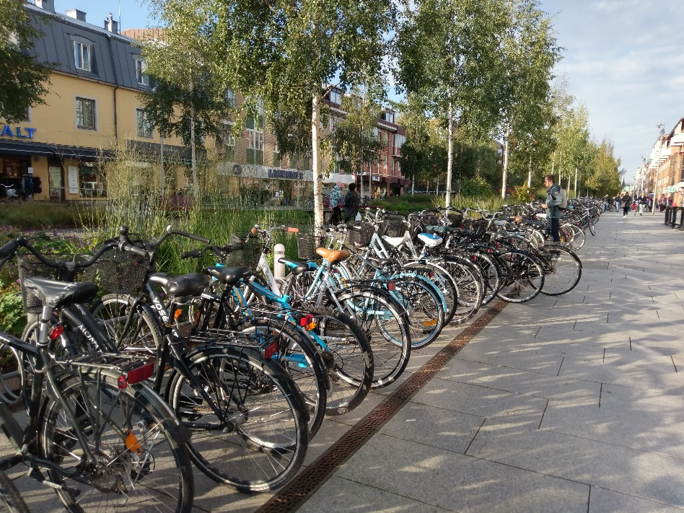
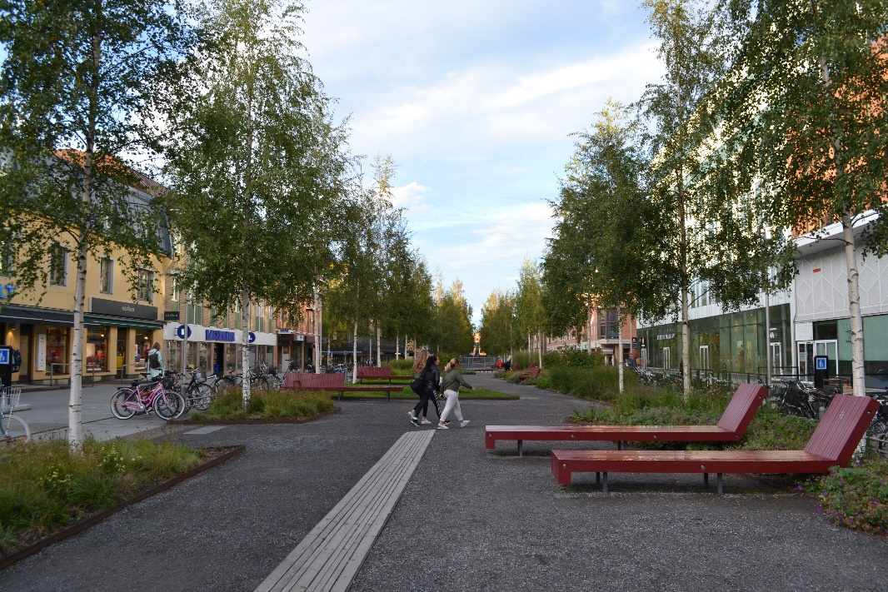
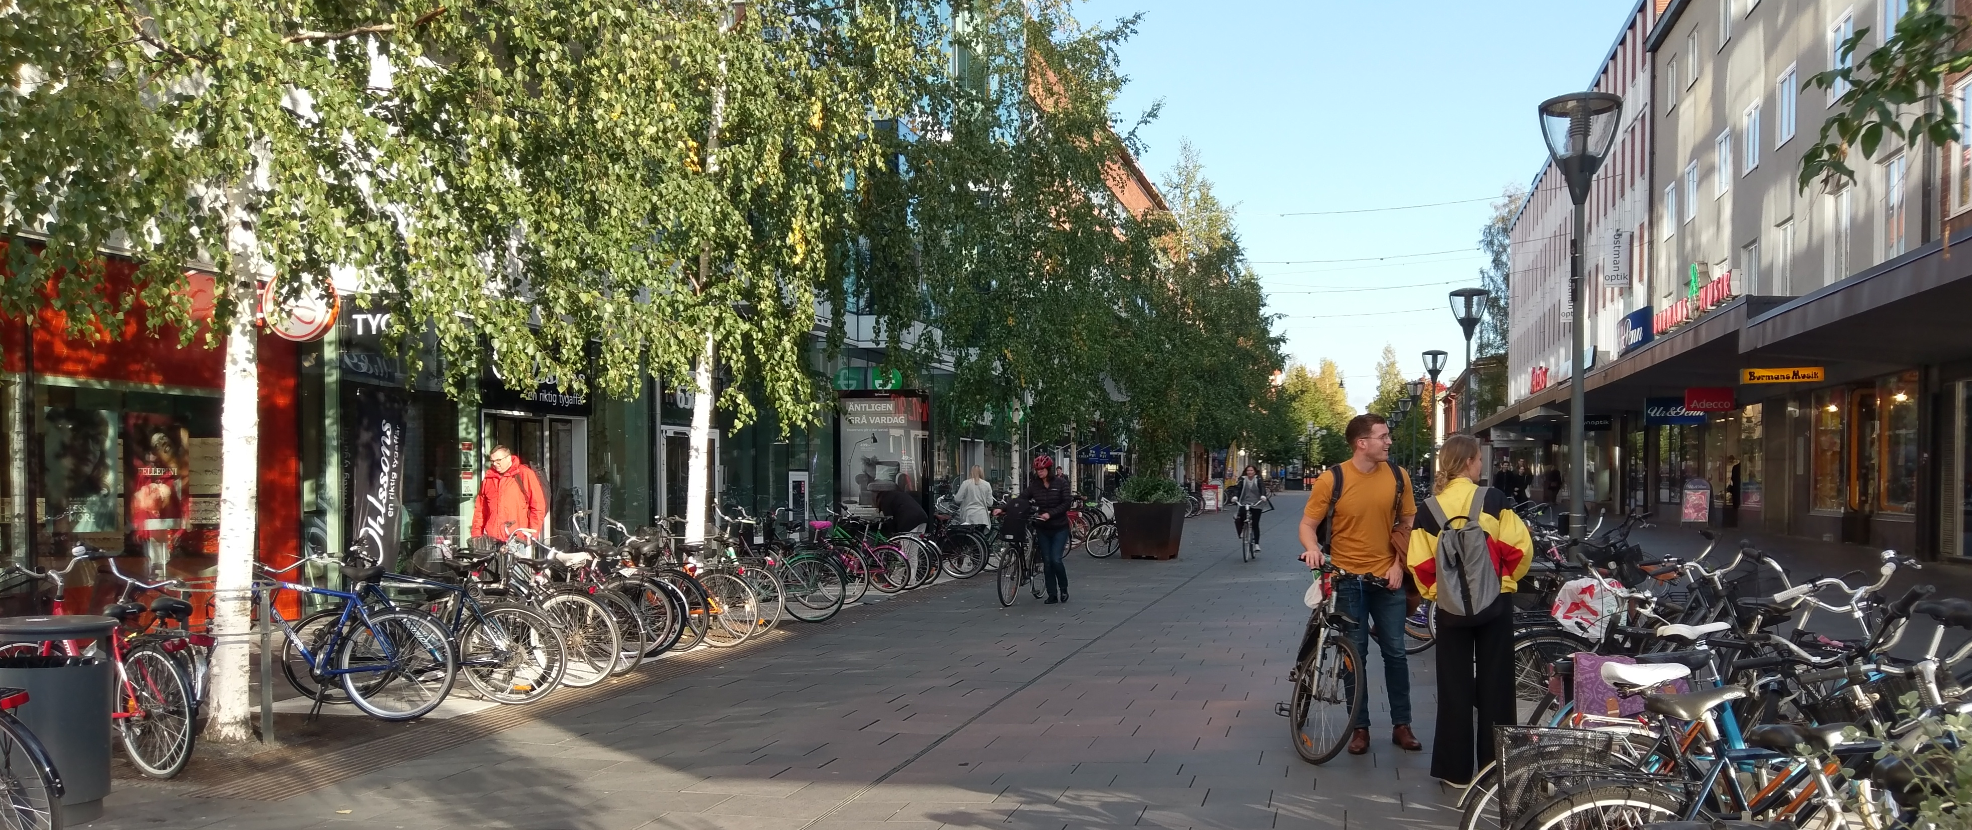
b. Bewährte Verfahren in Umeå: Reduzierung der Mindest-Parkplatzanforderungen... dank eines fortschrittlichen Mobilitätskonzepts: „Green Parking Payoff“
Foto: Martina Hertel
Alle Fotos von Martina Hertel
Notes:
A new bicycle parking establishment with a service station will be built and employees are encouraged to walk, cycle, take public transport or carshare. As a further development of the Green Parking Payoff, Umeå is examining the possibility of extending the project to include residential parking as well. This poses a greater challenge than workplace parking, but at the same time offers a greater impact on traffic and land use in the city.

Slide 25
Bewährte Verfahren bei der Festlegung der maximalen Parkplatzbewilligung

Slide 26
c. Festlegung der maximalen Parkplatzbewilligung – Begrenzung der Anzahl der Parkplätze für einen Neubau
Bewährte Verfahren in der Stadt Zürich: äußerst moderner Ansatz in Bezug auf die maximalen Parkplatzanforderungen für Wohngebäude
Der historische Kompromiss von Zürich 1996 bestand darin, das Parken im Stadtzentrum auf der Ebene von 1990 zu deckeln, wobei jedes neue Parkhaus im Verhältnis 1:1 die oberirdischen Parkplätze ersetzt, die damals das Stadtbild beherrschten.
1996 wurden die Parkplatzgrenzen angepasst, um sie noch restriktiver zu gestalten. Die schrittweisen Veränderungen im Laufe der Zeit bildeten die Grundlage für die aktuelle Parkraumbewirtschaftung in Zürich, die 2010 von der Bevölkerung in einem Referendum ratifiziert wurde:
Bereich | Zulässiger Parkplatz
Stadtzentrum | Maximale Parkplatzbewilligung von nur 0,08 Stellplätzen pro 92.903 $m^{2}$
Sekundäre Zentren außerhalb der Innenstadt | Mindest-Parkplatzbewilligung von 0,30 Stellplätzen pro 92.903 $m^{2}$ | Maximal nur 0,50 Stellplätze pro 92.903 $m^{2}$
Notes:
In 1996, the parking limits were adjusted to make them even more restrictive. These gradual changes over time formed the basis for the current parking policy in Zurich, which was ratified by the population in a referendum in 2010:
Under this new system, there is a standard parking level for the entire city, which is then reduced depending on whether a particular location is well connected to the public transport network or not.

Slide 27
c. Festlegung der maximalen Parkplatzbewilligung – Begrenzung der Anzahl der Parkplätze für einen Neubau
Bewährte Verfahren in Zürich: Auf der Karte sind die Flächen und die erforderliche Reduzierung für diese Bereiche dargestellt:
Minimum in % |  | Maximum in %
Bereich A (Altstadt) | 10 | 10
Bereich B (Stadt) | 25 | 45
Bereich C (Gebiete in der Nähe des Stadtzentrums und der Zentren Oerlikon, Altstetten und Höngg) | 40 | 70
Bereich D (Peripherie sowie Altstetten, Oerlikon, Seebach, Stettbach und die Zentren Wollishofen, Affolter und Schwamendingen) | 60 | 95
restlicher Bereich | 70 | 115
Verordnung bezüglich privater Pkw-Parkplätze: Die Anzahl der mindestens erforderlichen und maximal erlaubten privaten Parkplätze für Autos wird in Prozent der Parkplatzanforderungen gemäß Norm beschrieben – je nach Qualität des Zugangs zu öffentlichen Verkehrsmitteln. Die Standard-Parkplatzbewilligung ist 1 Parkplatz pro 120 $m^{2}$

Slide 28
c. Festlegung der maximalen Parkplatzbewilligung – Begrenzung der Anzahl der Parkplätze für einen Neubau
Bewährte Verfahren in Zürich: Prime Tower Komplex am Züricher Bahnhof Hardbrücke:
Der Komplex wurde 2011 mit insgesamt nur 250 Stellplätzen eröffnet.
Mit über 65032,128 Quadratmetern vermietbarer Fläche
wird der Parkplatz mit einem Verhältnis von nur 0,35 Stellplätzen pro 92.903 Quadratmetern zur Verfügung gestellt
Quelle: Prime Tower CH

Slide 29
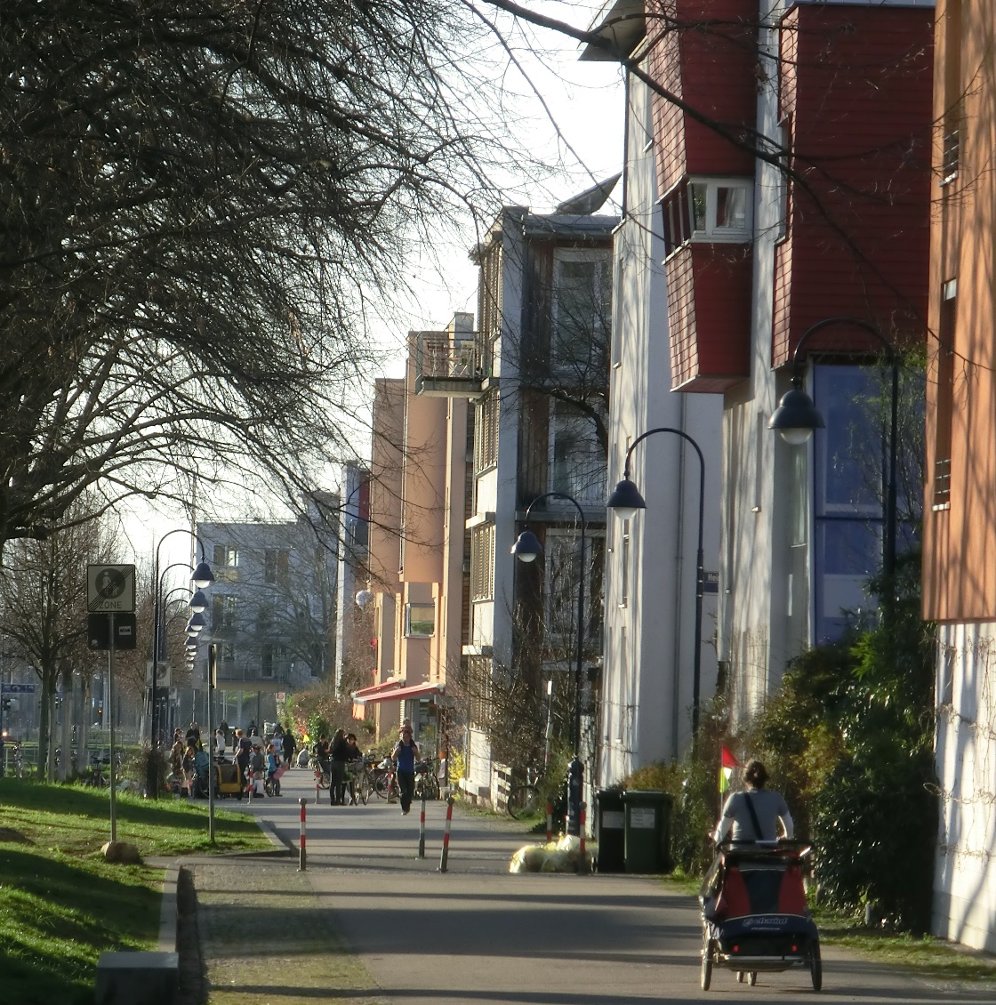
c. Begrenzung der Anzahl der Parkplätze eines Neubaus
Bewährte Verfahren in Freiburg – Vauban:
Vauban ist ein Stadtteil mit ca. 5.600 Einwohnern, der 2006 fertiggestellt wurde.
Die Parkplätze wurden vom Wohnraum und in Bezug auf die finanzielle Belastung getrennt.
Die Parkplätze wurden nur zu den tatsächlichen Kosten ohne Quersubventionierung aus dem Hausbau angeboten und in Form von Parkhäusern am Rande von Vauban realisiert.
© Jürgen Gies
Notes:
Vauban is still regarded as a model for a new urban quarter based on sustainability criteria. The traffic concept focuses on the use of parking space. Parking was separated from living not on-ly spatially but also in terms of financial burden. Parking spaces were offered at actual cost without cross-subsidisation from house building and were realised in the form of multi-storey car parks (high garages) on the edge of the Vauban neighbourhood. Vauban limits the number of parking spaces and separates them spatially from most of the residential units. However, driving on residential streets for loading and unloading is allowed. There are no public parking spaces in the residential streets and no parking spaces on private property. Residents of streets without parking spaces must purchase a parking space in one of the two car parks on the edge of the district. Along the main development axis (Vaubanallee and others), parking space is managed. This is also where some of the vehicles of the car-sharing providers are lo-cated.
Most of the residential complexes along Vaubanallee have no parking spaces, car owners must park their cars in one of the two car parks at the edge of the quarter. Residents who want to live there without a car must sign a declaration to this effect that they will not purchase a car. However, an area will be reserved to allow for an extension of parking in another private garage in the neighbourhood if necessary. Residents without a car finance this area with a one-off payment of 3,500 Euro. An association for car-free living was founded to administer the sys-tem.
The extension of the Freiburg tram to Vauban was put into operation in 2006. It connects the district with the city centre and the railway station in only 15 minutes. The integration into the cycle path network is also important for mobility.
With the greatly reduced construction of parking spaces and the separation of the costs of liv-ing from those of parking the car, Freiburg made progress at the time. Vauban gained interna-tional attention as a result. The concept still works today.

Slide 30
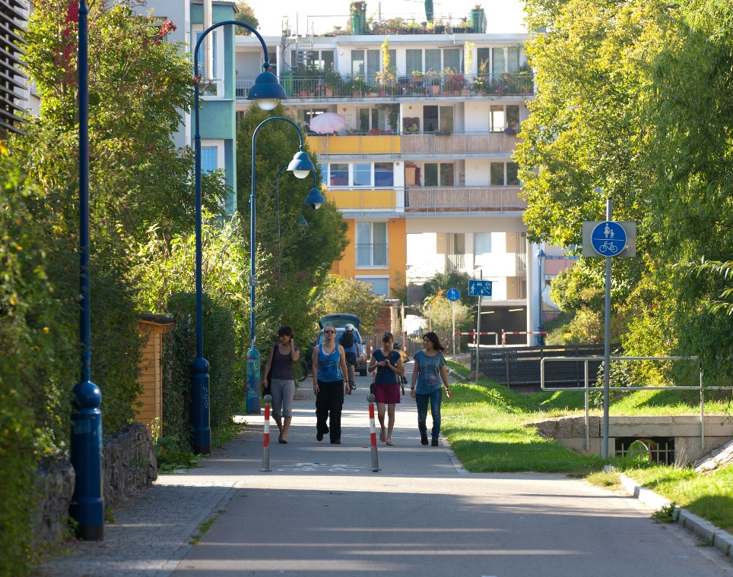
c. Festlegung der maximalen Parkplatzbewilligung – Begrenzung der Anzahl der Parkplätze für einen Neubau
Bewährte Verfahren in Freiburg – Vauban:
5.602 Einwohner
2.584 Haushalte
1.296 Privatwagen
0,50 Autos pro Haushalt
232 Autos pro 1000 Einwohner in Nachbarschaftsgaragen
keine On-Street-Parkplätze
© Jürgen Gies
In Freiburg-Dietenbach ist ein neues Stadtquartier mit rund 10.000 Einwohnern geplant. Ziel der Planung ist eine hohe Wohnqualität in Wohnstraßen mit aktiver Mobilität.
Das geplante Parkplatzverhältnis liegt zwischen 0,5 und 0,7 Stellplätzen pro Wohneinheit und wird ausschließlich in Nachbarschaftsgaragen realisiert
© Jürgen Gies
© Jürgen Gies
<Veranstaltung> • <Datum> • <Ort> • <Redner>

Slide 31
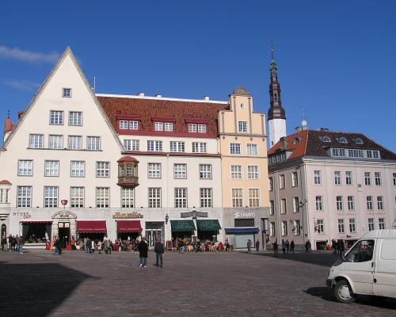
Bewährte Verfahren in Tallinn: Maximale und minimale Parkplatzanforderungen
Für die Innenstadt gilt ein Verhältnis zwischen einer minimalen und maximalen Parkplatzanforderung von 1,2 Pkw-Stellplätzen – kompromisslos
Für die Vororte und Randgebiete beträgt die minimale Parkplatzanforderung 1,2 Parkplätze, aber das Bauunternehmen kann so viel wie gewünscht bauen
Änderungen werden diskutiert und die Anforderungen können sich ändern
© Park4SUMP
Tallinn ist die Hauptstadt Estlands und die Altstadt gehört seit 1997 zum UNESCO-Weltkulturerbe
<Veranstaltung> • <Datum> • <Ort> • <Redner>

Slide 32
Minimum vs. Maximum
In Gebieten mit hoher Dichte sind Trends spürbar, von minimalen auf maximale Parkplatzanforderungen umzustellen;
In London erfolgte die Umstellung von minimalen auf maximale Parkplatzanforderungen 1976 mit dem Greater London Development Plan.
Es gibt Hinweise darauf, dass die Mindest-Parkplatzanforderungen die Baukosten von Einkaufszentren, Büro- und Wohngebäuden erhöhen
<Veranstaltung> • <Datum> • <Ort> • <Redner>

Slide 33
Zusammenfassung
<Veranstaltung> • <Datum> • <Ort> • <Redner>

Slide 34
Lernerkenntnisse!
Wenn das Auto das nächstgelegene Verkehrsmittel nach Hause und am Zielort leicht zu parken ist, ist es in der Regel die erste Wahl.
Die Schaffung von Parkplätzen in Wohngebieten führt dazu, dass mehr Parkplätze am Arbeitsplatz, an Einkaufszentren und Freizeiteinrichtungen benötigt werden.
Dennoch stellen die Parkplatzanforderungen ein wichtiges Steuerungsinstrument für die Gemeinden dar und sollten nicht aus der Hand gegeben werden.
Die hohen Anforderungen für den Bau fester Parkplatzanforderungen wirkten sich auf die Bau- und Wartungskosten aus; daher sollten die Parkplatzanforderungen die Möglichkeit bieten, die Anforderungen zu reduzieren, wenn alternative Verkehrsmittel verfügbar sind.
Idealerweise ist die maximale Parkplatzbewilligung festgelegt und begrenzt die Anzahl der Parkplätze für Neubauten. Um dies zu erreichen, sind einige Anstrengungen erforderlich.
<Veranstaltung> • <Datum> • <Ort> • <Redner>
Notes:
One of the fields of activities within the Park4SUMP Project is parking standards.
Parking standards are also known as parking requirements or parking norms.
In this training material we focus on parking standards for new developments.
New development is a broad term. It refers to new residential areas, but also to areas with mixed use of residential and commercial space, which is increasingly the focus of new urban expansion projects. Purely commercial areas are not discussed in greater detail for reasons of complexity

Slide 35
Übung/Workshop
<Veranstaltung> • <Datum> • <Ort> • <Redner>

Slide 36
Bitte besprechen Sie die folgenden Themen
Welche Art von Parkplatzstandards wenden Sie an? Warum?
Sollten die Parkplatzstandards mit der Zugänglichkeit zu (allen Arten von) öffentlichen Verkehrsmitteln in Verbindung stehen?
Sollte es Leitlinien der Zentralregierung zu Parkplatzstandards geben?
Wie reagieren Bauunternehmen auf Einschränkungen bei der Parkplatzversorgung (max. Anforderungen)? Oder auf Verpflichtungen (Mindestanforderungen)?
Denken Sie, dass Off-Street-Parkplätze von mehr als einem Nutzer gemeinsam genutzt werden, um Parkmöglichkeiten effizienter nutzen zu können?
<Veranstaltung> • <Datum> • <Ort> • <Redner>

Slide 37
Vielen Dank!
<Redner>
Kontaktdaten
<Organisation>
<Anschrift>
<E-Mail>
http://www.civitas.eu

